Slide 1

SISTEMA PRUDENCIAL
DE ESTABILIDAD COOPERATIVA

Slide 2


Slide 3
DEBEN LAS COOPERATIVAS
CONTAR CON UN FONDO DE ESTABILIDAD?

Slide 4
ANTECEDENTES

Slide 5
RED DE SEGURIDAD FINANCIERA
El establecimiento de una red de seguridad financiera (RSF) es considerado como un mecanismo integral para promover la estabilidad del sistema y contribuir así a la eficiencia de la intermediación financiera mediante la aplicación de un conjunto de buenas prácticas y reglas específicas.
La RSF es parte importante de la arquitectura del sistema financiero de un país que requiere, además de un ordenamiento jurídico transparente, instituciones de supervisión y control efectivas, un entorno macroeconómico adecuado y seguro y sólidas instituciones financieras.
Para contar con un sistema financiero estable y eficiente que sea un instrumento para el desarrollo económico y social de un país, estas partes deben cumplir altos estándares de calidad e interactuar armoniosamente.

Slide 6
Regulación prudencial y supervisión: Sus objetivos son incrementar la seguridad y solvencia de los sistemas financieros, establecer requisitos de capital en base a riesgos, mejorar la eficiencia de las entidades financieras, fortalecer la supervisión bancaria y promover la transparencia de información.
Prestamista de última instancia: Su objetivo es apoyar crisis sistémicas de liquidez de las instituciones financieras y reducir los problemas de riesgo moral que podrían provocar una crisis sistémica.
Esquema de resolución bancaria: Su objetivo es resolver situaciones puntuales de instituciones financieras insolventes, preservar la totalidad o una parte de la institución y privilegiar el pago a los ahorrantes pequeños.
Seguro de Depósito: Su objetivo es precautelar los intereses de los depositantes ante eventuales quiebras o cesación de pagos de las instituciones financieras
Fondo complementario o de instancia temprana: Su objetivo es apoyar financieramente a las entidades para fortalecer su liquidez y solvencia en las fases tempranas del deterioro.
Es un mecanismo preventivo.
COMPONENTES

Slide 7
RED DE SEGURIDAD FINANCIERA
Situación en la región
- En algunos casos estos sistemas están en funcionamiento, mientras que en otros casos se encuentran en fortalecimiento o construcción.
- La mayoría de los países ha fortalecido su regulación prudencial y supervisión en sintonía con las recomendaciones del Comité de Basilea.
- En términos generales, la región tiene grandes retos para alcanzar a los países más desarrollados en sistemas financieros
Los fondos privados: Argentina, Brasil y Ecuador son fondos de naturaleza privada

Slide 8
RED DE SEGURIDAD FINANCIERA
Principios Básicos
según el Comité de Supervisión Bancaria de Basilea
- Las instituciones financieras son responsables de llevar a cabo una gestión prudente y una sólida administración de riesgos.
- la RSF se presenta como una sucesión de líneas de defensa que procuran mitigar los efectos sobre los usuarios de los servicios y el sistema financiero, de los problemas de una o más instituciones financieras. De esta forma contribuye a reducir los costos para la sociedad de las crisis de entidades financieras
- La RSF es un complemento –no un sustituto– de una adecuada gestión de riesgos y gobierno corporativo de las instituciones financieras por parte de sus dueños y administradores y la RSF entra en acción cuando estos fallan.

Slide 9



LINEAS DE DEFENSA
RIESGOS BANCARIOS
MALA GESTIÓN
FONDO COMPLEMENTARIO
RESOLUCIÓN BANCARIA
ILIQUIDEZ
REGULACIÓN Y SUPERVISIÓN
PRESTAMISTA ÚLTIMA INST
SEGURO DE DEPÓSITOS
INSOLVENCIA
CORRIDAS BANCARIAS
RSF
ESTABILIDAD DEL SISTEMA
PROTECCIÓN A DEPOSITANTES Y
SERVICIOS BANCARIOS
No opera equitativamente para todos los actores el SFN de CR

Slide 10

TRANSFORMACIÓN
FONDO DE ESTABILIDAD
FONDO DE SEGURO DE DEPÓSITOS

Slide 11
SISTEMA PRUDENCIAL
DE ESTABILIDAD COOPERATIVA

Slide 12
MOTIVACIÓN
Mantener y potenciar el esfuerzo que desde hace más de 13 años el sector cooperativo de Ahorro y Crédito ha tratado de consolidar desde que se creó en el 2007 la Sociedad Cooperativa de Liquidez SCL y que en el 2018 se retomó con el Fondo de Garantía de Depósitos para continuar fortaleciendo la confianza de los ahorrantes.
Contamos con una herramienta eficiente y propia para medir los riesgos particulares de cada Cooperativa, previniendo con este mecanismo el riesgo reputacional y de contagio en el sector Cooperativo de Ahorro y Crédito.

Slide 13
OBJETIVO
Contar con un mecanismo complementario que contribuya a la estabilidad de las entidades cooperativas afiliadas, ofreciendo alternativas de apoyo financiero ágiles, que fortalezcan la calidad de los activos de las entidades asociadas. Lo anterior, en condiciones financieras más favorables que las ofrecidas por el prestamista de última instancia.
Fortalecer la confianza en las entidades afiliadas por parte de sus asociados e inversionistas con el objetivo de reducir sus primas de riesgo, consecuentemente sus costos de fondeo.
Brindar un servicio permanente de seguimiento técnico a las entidades asociadas mediante el monitoreo y el análisis financiero y de riesgos que contribuya con la gestión de los mismos, con la transparencia y la buena gobernanza.

Slide 14
ENTIDADES CON DEBILIDAD FINANCIERA en las cuales la liquidez ya esté deteriorada y/o por debajo de los mínimos legales, o que la solvencia y/o la liquidez pudieran estar deterioradas antes de un año.
ESTRATEGIAS DE RESOLUCIÓN QUE PUEDEN APLICARSE: Planes de mejoramiento, fusión, cesión de activos y pasivos , entre otras
FORMALIZACIÓN: en todos los casos de entidades en deberán firmar con convenio de salvamento.
APOYOS FINANCIEROS: cuando no se trate de aplicar una estrategias de resolución, las afiliadas podrán se viabilizadas mediante el otorgamiento de apoyos financieros de primera instancia.

Slide 15
SERVICIOS ADICIONALES
Ofrecer servicios que generen economías de escala, por ejemplo el fondeo con entes locales o internacionales y el desarrollo de proyectos regulatorios comunes, entre otros.
Brindar apoyo financiero y técnico para impulsar proyectos tecnológicos que beneficien la eficiencia operativa
Ofrecer apoyo técnico para procesos de fusión, de adquisición, para estructurar capital y emisión oferta pública de títulos valores
A futuro, la posibilidad de vender servicios de asesoría técnica a otras entidades no afiliadas
Con un fondo más maduro, brindar el seguro depósitos obligatorio con mejores condiciones para las cooperativas, incluyendo una mejor cobertura para los ahorrantes

Slide 16
Área Técnica
Monitoreo y análisis
Diagnósticos, Informes y Proyecciones
Comité Técnico
Admisibilidad
Aprobación de apoyos de Liquidez y Proyectos
Fondeo Consolidado
Estructuración de proyectos
Asesoría técnica y otros servicios
GESTIÓN

Slide 17
MODELO
EXPLICITO: se determina a través de un Estatuto y Reglamento de operación
MINIMIZADOR DE RIESGOS: a través del monitoreo permanente de las entidades generar alertas tempranas para implementar acciones correctivas oportunas y disminuir el riesgo.
COBERTURA A ENTIDADES: se definen un abanico de estrategias de manejo de entidades con debilidad financiera, que les permita también administrar mejor su riesgo financiero.
INSPECCIÓN PREVIA DEL RIESGO: el comité técnico analiza anticipadamente el riesgo y determina las acciones más convenientes a implementar.

Slide 18
PRINCIPIOS
DE
OPERACIÓN
Obligatoriedad de entrega oportuna de información periódica.
Tener la capacidad de solicitar garantías financieras o reales por los apoyos a ofrecer.
Establecer medidas correctivas en los beneficiarios para minimizar problemas de riesgo moral y de liquidez futuros.
El Comité Técnico definirá técnicamente, para cada apoyo financiero el monto de la cuantía que se podrá otorgar y sus condiciones.
Contar con políticas de colocación e inversiones establecidas técnicamente, que gestionen adecuadamente los riesgos financieros y no financieros y los conflictos de interés.
El comité técnico definirá el porcentaje adecuado, en relación con el capital aportado que podrá otorgarse durante los primeros años de operación, sin que se afecte la estabilidad del Fondo
Cuando se utilice el Fondo de Estabilidad el mismo debe restituirse por el beneficiario.
Los excedentes formarán parte de la reserva de fortalecimiento del Fondo

Slide 19
PRINCIPIOS
DE
OPERACIÓN
Las actividades complementarias del fondo así como el momento oportuno de iniciarlas, serán aprobadas por el Consejo de Administración, garantizando siempre la capacidad financiera, técnica y operativa del Fondo
Establecer reglamentos de operación para cada actividad que sea autorizada por el Consejo, cada reglamento deberá ser aprobado por esta misma instancia.
Las afiliadas podrán ejercer su derecho de retiro en cualquier momento, siempre y cuando no mantengan obligaciones con el Fondo o las cancelen en su totalidad.
Durante los primeros 10 años de operación el capital será devuelto un año después de presentada la renuncia sin exceder el 5% del capital del Fondo
A partir del año 11 el capital será devuelto un año después de presentada la renuncia sin exceder el 10% del capital del Fondo
En caso de que la información financiera aportada al Fondo sea dolosamente alterada, la Asamblea tiene la potestad de aplicar la salida forzosa del Fondo y podrá determinar una sanción económica de hasta 25% del capital aportado.
El esquema de aportación será revisado en el año 5 de operación (2026)

Slide 20
DEBEN LAS COOPERATIVAS
CONTAR CON UN FONDO DE ESTABILIDAD?

Slide 21
SÍ

Slide 22
PRINCIPALES
BENEFICIOS
Acceso a líneas de apoyo ágiles para atender problemas de liquidez, contingencias o implementar nuevos proyectos a un menor costo
Mitigador para contagio cooperativo y el riesgo reputacional
Mejorar el margen de intermediación brindando un mecanismo adicional de respaldo a los ahorrantes y generando economías de escala
Mecanismo periódico de análisis de riesgos externo y experto que facilite la gestión interna de la entidad en la toma de decisiones y la buena gobernanza
Contar con Apoyo Técnico en procesos de adquisición o fusión, emisión y/o estructuración de deuda
Mecanismo indispensable para enfrentar crisis locales y/o mundiales como la que estamos viviendo

Slide 23
ESQUEMA DE CAPITALIZACIÓN
Sin aporte de capital
0,035%
80%
0,040%
60%
0,050%
40%
0,045%
0,050%
80%
20%
60%
100%
Capitalizable
Capitalizable
FEE
40%
Capitalizable
FEE
Capitalizable
FEE
FEE
Sin aporte de capital
20%
FEE
2021
2022
2023
2024
2025
2026
2027
La aportación será mediante un esquema combinado de capital y FEE (gasto) a partir del 2023 durante los primeros 4 años
El capital es el aporte que realiza la entidad y que en caso de retiro le será devuelto, este no incluye los rendimientos que se generen

Slide 24
CÁLCULO DEL FEE
Misma fórmula de cálculo del FGD del BCCR:
La base del cálculo se define como la base por depósitos garantizados netos, esta base se divide en dos tipos de depósitos:
Depósitos con cobertura total: corresponde a aquellos depósitos o ahorros a la vista y a plazo fijo que mantengan personas físicas y jurídicas por montos menores o iguales al monto máximo de la cobertura que cubre el FGD del BCCR
Depósitos con cobertura parcial: corresponde a aquellos depósitos o ahorros a la vista y a plazo fijo que mantengan personas físicas y jurídicas por montos mayores al monto máximo de la cobertura que cubre el FGD del BCCR
Esquema combinado de FEE y capital para los primeros 4 años
Esquema escalonado de aportación sobre depósitos asegurados por el FGD del BCCR

Slide 25
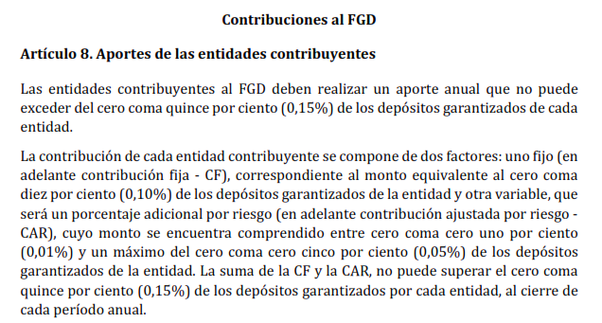
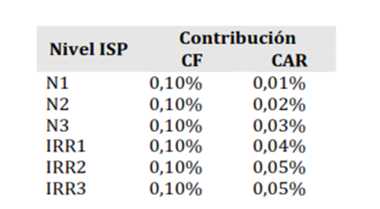
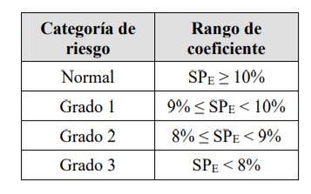
ISP promedio del sector Cooperativo 19,2%

Slide 26
SUPUESTOS

Slide 27
APORTE ANUAL

Slide 28
PROYECCIÓN FINANCIERA

Slide 29
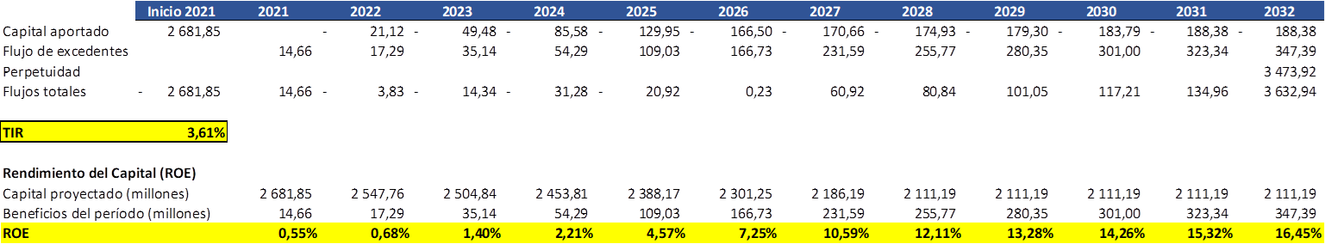
RENTABILIDAD

Slide 30
HOJA DE RUTA 2021 Y 2022
Otros del marco Legal
Consejo de Adm. FGA
probar propuesta
Crear Reglamentos
Modificar el Estatuto
Definir nuevos modelos de medición
Visitar Consejos de Administración
Convocar a Asamblea de Socios y Aprobar Modelo de Negocio
Iniciar operación en 2023

Slide 31

Unirse es comenzar
Seguir juntos es progresar
Trabajar juntos es alcanzar el éxito

Slide 32
SISTEMA PRUDENCIAL
DE ESTABILIDAD COOPERATIVA

